Slide 1
캡스톤 디자인
손민재 김경현 박건형

Slide 2
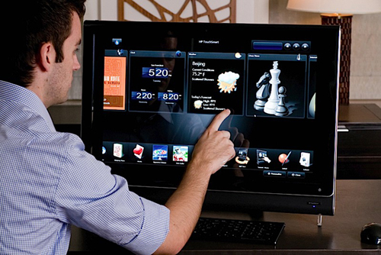
문제 제기
터치가 되는 큰 디스플레이는 가격이 비싸다.
일반 모니터에서도 터치를 이용하고 싶다.
빔프로젝트에서도 터치 기능을 이용하고 싶다

Slide 3
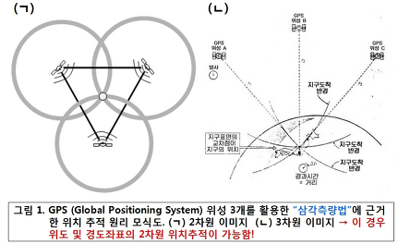
생각한 아이디어
Gps원리에서 착안
화면 모서리에 3개 이상의 센서 설치
센서에서 손까지의 거리값을 이용하여서
손의 위치를 추적하자

